Slide 1
APLICACIÓ DIDÀCTICA: C-T-S
Es tracta de relacionar com els avenços tecnològics han fet progressar la ciència.
En el cas de la cèl·lula, degut a la mida microscòpica de la mateixa va ser precís aconseguir el fabricar aparells capaços d’augmentar la nostra capacitat visual per poder-la observar.
D’aquest cas es pot inferir altres cassos de C-T-S (ciència-tecnologia-societat)

Slide 2
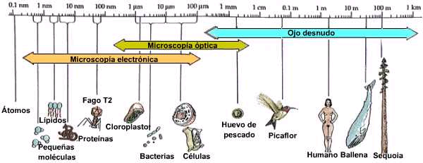
UD. III. BIOLOGIA CEL·LULAR. Ll. III. 1. Aspectes generals
2. Ciència i tecnologia. Límits de visió
Per aconseguir veure les cèl·lules fou necessari un avenç tecnològic

Slide 3
UD. III. BIOLOGIA CEL·LULAR. Ll. III. 1. Aspectes generals
2. Ciència i tecnologia. Límits de visió
El poder de resolució de l’ull humà és de 0,2mm.
Per veure objectes més petits precisa de l’ajuda de mitjans tècnics.
Fins que el microscopi fou descobert no es podien observar cèl·lules
Microscopi òptic, resolució, 200nm
Microscopi electrònic, resolució teòrica, 0,002nm
Real 2nm

Slide 4
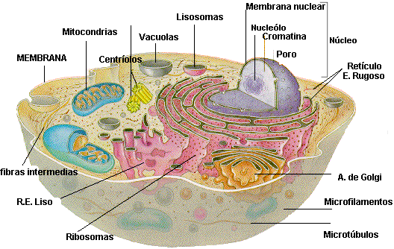
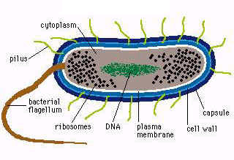
UD. III. BIOLOGIA CEL·LULAR. Ll. III. 1. Aspectes generals
2. Ciència i tecnologia. Límits de visió
1 micròmetre
10- (30)-100 micròmetres

Slide 5
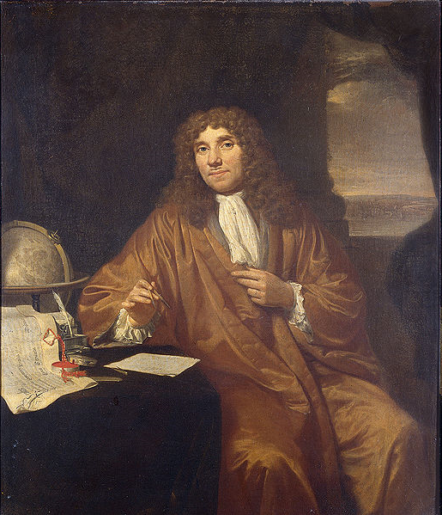
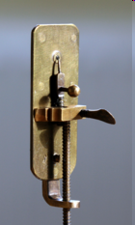
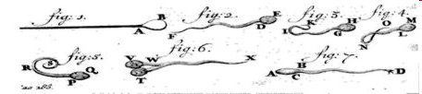
UD. III. BIOLOGIA CEL·LULAR. Ll. III. 1. Aspectes generals
2. Ciència i tecnologia. Descobriment del microscopi
Antonie van Leeuwoenhoek, 1670
Microscospi de 270X

Slide 6
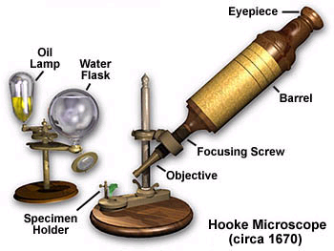
UD. III. BIOLOGIA CEL·LULAR. Ll. III. 1. Aspectes generals
2. Ciència i tecnologia. Descobriment del microscopi
El microscopi de Robert Hooke

Slide 7
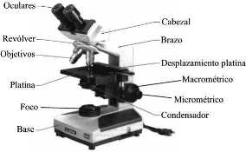
UD. III. BIOLOGIA CEL·LULAR. Ll. III. 1. Aspectes generals
2. Ciència i tecnologia. Microscopi òptic

Slide 8
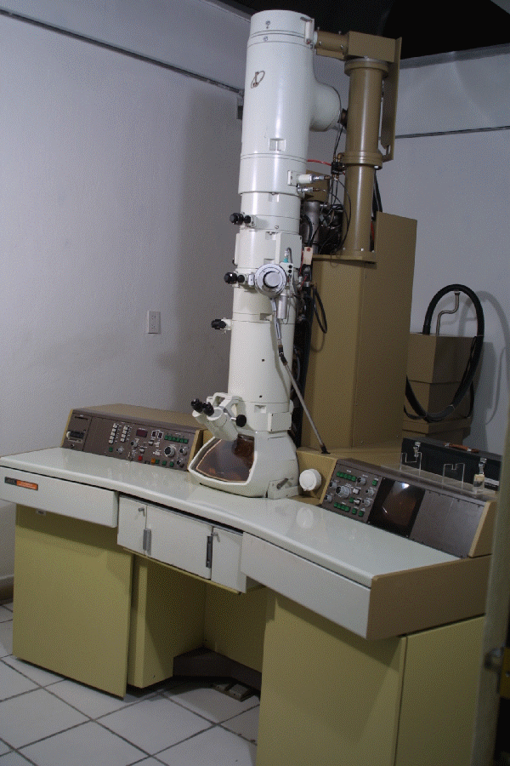
UD. III. BIOLOGIA CEL·LULAR. Ll. III. 1. Aspectes generals
2. Ciència i tecnologia. Microscopi electrònic

Slide 9
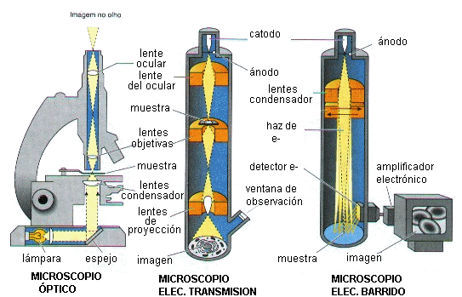
UD. III. BIOLOGIA CEL·LULAR. Ll. III. 1. Aspectes generals
2. Ciència i tecnologia. Comparació microscopi òptic i electrònics

Slide 10
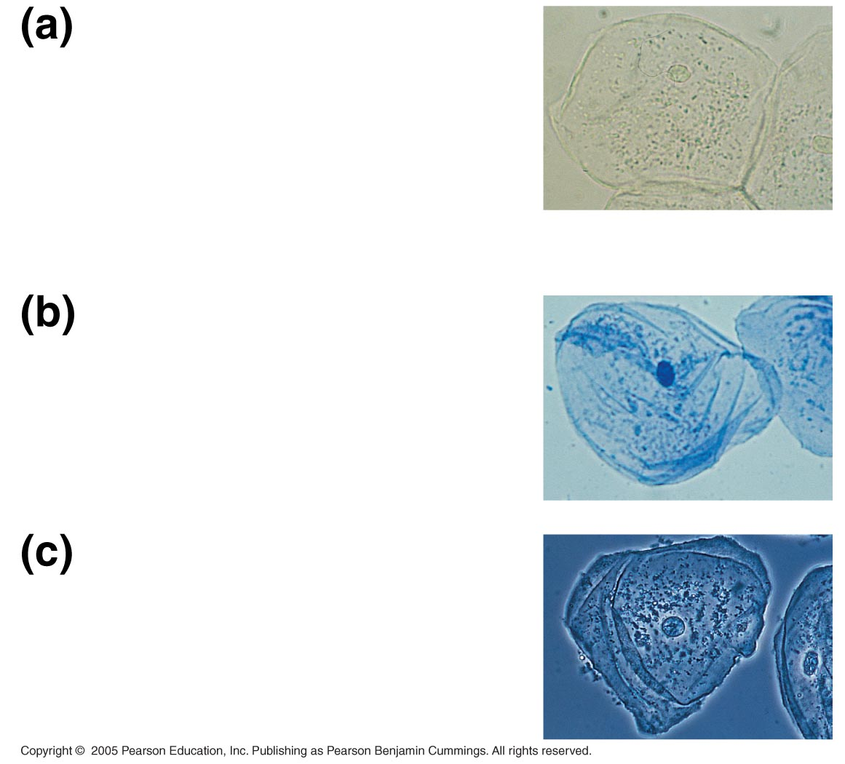
UD. III. BIOLOGIA CEL·LULAR. Ll. III. 1. Aspectes generals
2. Ciència i tecnologia. Imatges al microscopi
Sense tenyir
Tenyit
Contrast de fases

Slide 11
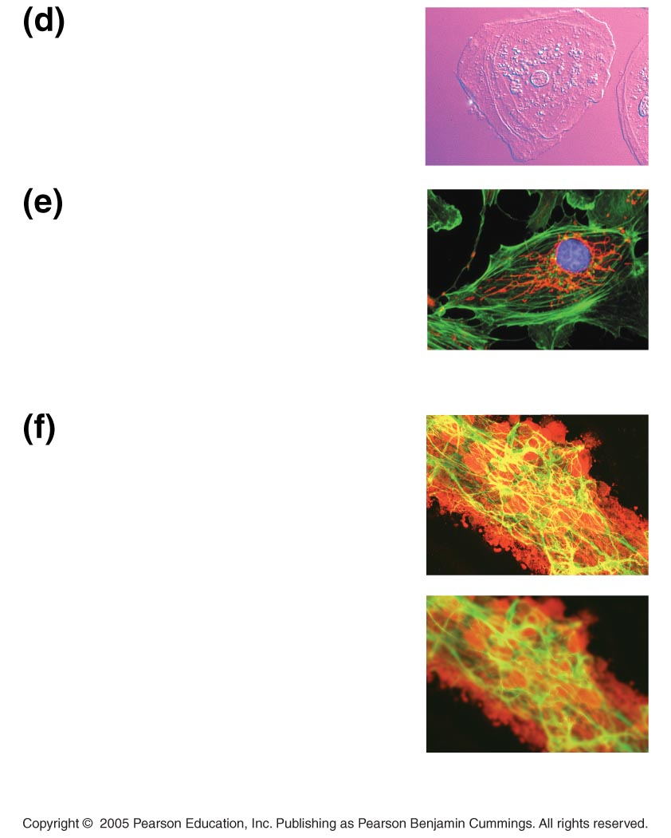
Contrast de fases
Fluorescència
Confocal

Slide 12
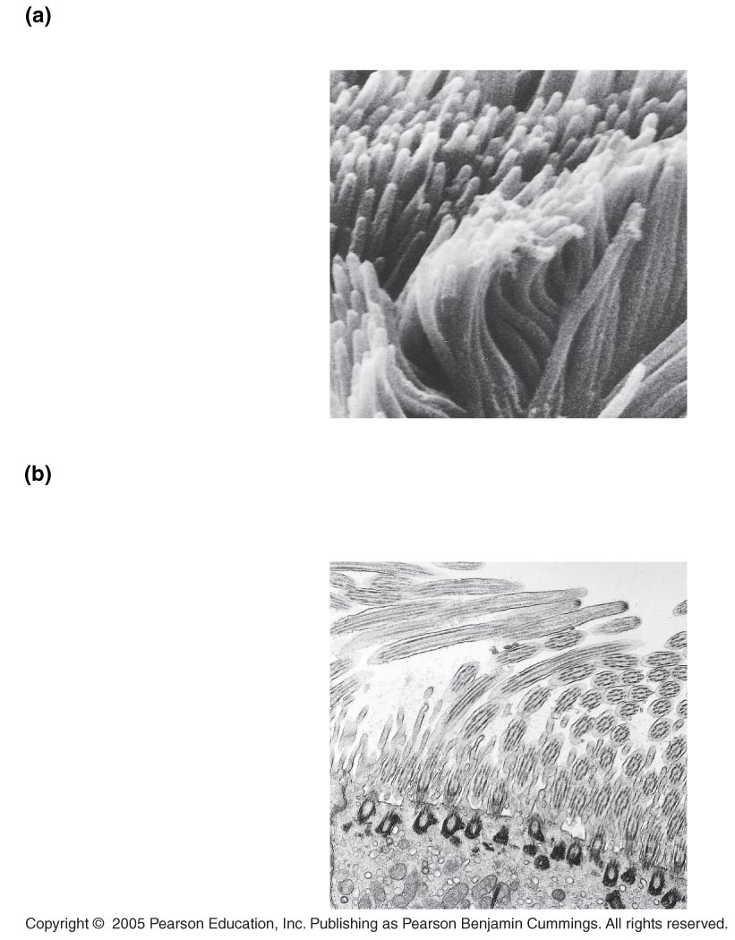
UD. III. BIOLOGIA CEL·LULAR. Ll. III. 1. Aspectes generals
2. Ciència i tecnologia. Imatges al microscopi electrònic
D’escombratge
50 µm
De transmisió
50 µm

Slide 13
Exercici sobre microscopia proposat al llibre de
Sadava, D. et al. (2009). Vida. La ciencia de la biología. 8ena ed. Editorial Panamericana.
http://bcs.whfreeman.com/thelifewire8e/content/cat_010/0405002.html
[5 Octubre 2012]

Slide 14
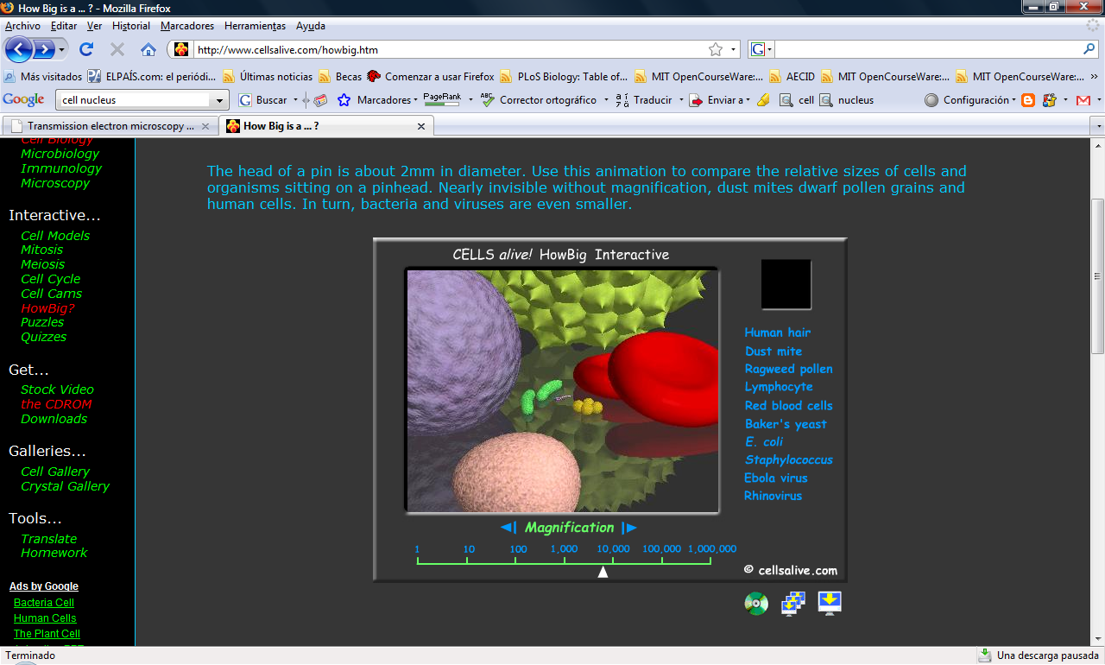
Una web amb moltes informacions sobre cèl·lula
www.cellsalive.com

